Slide 1
















Son informes que utilizan las instituciones para reportar la situación económica y financiera y los cambios que experimenta la misma a una fecha o periodo determinado.

Slide 2






Administración
USUARIOS DE LOS ESTADOS
FINANCIEROS
Accionistas
Instituciones recaudadoras y/o fiscalizadoras
Instituciones Financieras
Inversionistas Potenciales y Público en general

Slide 3





















1. Los estados financieros deben proporcionar elementos de juicio confiables que permitan al usuario general evaluar:
El comportamiento económico- financiero de la entidad, su estabilidad y vulnerabilidad; así como su efectividad y eficiencia en el cumplimiento de sus objetivos.
La capacidad de la entidad para mantener y optimizar sus recursos, obtener financiamientos adecuados, retribuir a sus fuentes de financiamiento y, en consecuencia, determinar la viabilidad de la entidad como negocio en marcha.

Slide 4















Estado De Pérdidas Y Ganancias.
Balance General (Situación Financiera).
Estado De Cambios en el Patrimonio.
Estado De Flujos De Efectivo.

Slide 5
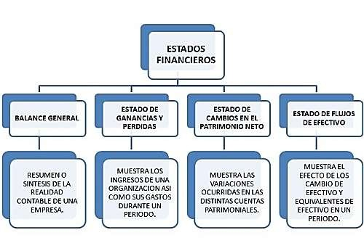

Slide 6




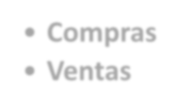



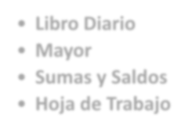



Entrada
Proceso
Salida
Registro de
transacciones
Compras
Ventas
ESTADOS
FINANCIEROS
Libro Diario
Mayor
Sumas y Saldos
Hoja de Trabajo
Análisis, Clasificación de Documentos (facturas)
Presentación

Slide 7
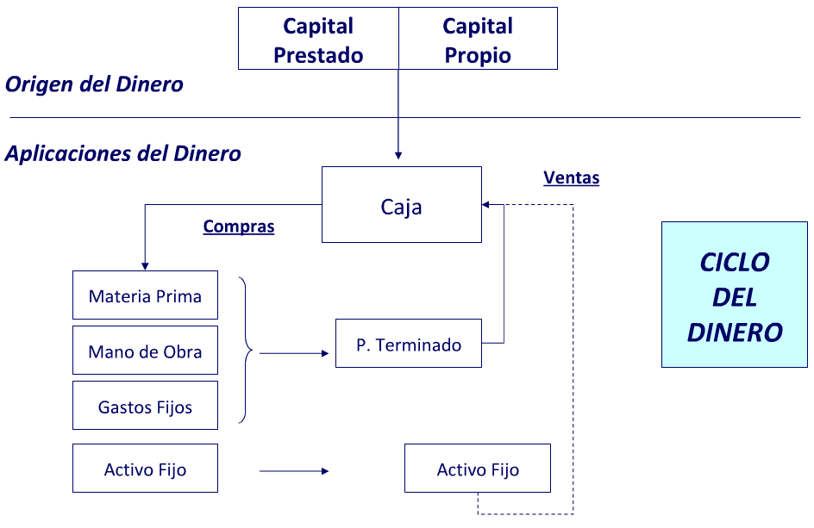

Slide 8




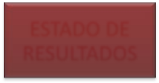

ESTADOS FINANCIEROS BÁSICOS
ESTADO DE
RESULTADOS
BALANCE
GENERAL

Slide 9











Posición Financiera
El propósito del Balance General es mostrar la posición financiera de una empresa o negocio a una fecha determinada.
Capacidad y rentabilidad

Slide 10







ACTIVO
PASIVO + PATRIMONIO NETO
Bienes y
derechos
Deudas
A = P + PN
Usos del
dinero
Fuentes
de dinero

Slide 11







PASIVO + PATRIMONIO NETO
ACTIVO
Activo Corriente
Pasivo Corriente
Pasivo No Corriente
Activo No Corriente
Patrimonio

Slide 12



















Caja: incluye todos los equivalentes de dinero en efectivo incluso Bancos.
Existencias: Materias primas, mercadería.
Cuentas por Cobrar: cantidad de dinero por cobrar a clientes o terceros.
ACTIVO
Activo Corriente

Slide 13









Activos Fijos Netos: terrenos y edificios, equipos, autos, muebles.
Pagos Anticipados
ACTIVO
Activo No Corriente

Slide 14










Cuentas por pagar: deudas con los proveedores.
Créditos a corto plazo: préstamos de bancos.
Varias: impuestos, sueldos, sobregiros.
PASIVO + PATRIMONIO NETO
Pasivo
Corriente

Slide 15





Hipotecas, Créditos a Plazo Fijo.
PASIVO + PATRIMONIO NETO
Pasivo No Corriente

Slide 16








Aporte de los socios o dueños.
Reservas Legales.
Utilidades.
PASIVO + PATRIMONIO NETO
Patrimonio

Slide 17












El Estado de Perdidas y ganancias o Estado de Resultados es un documento contable que muestra detallada y ordenadamente la utilidad o perdida del ejercicio.

Slide 18
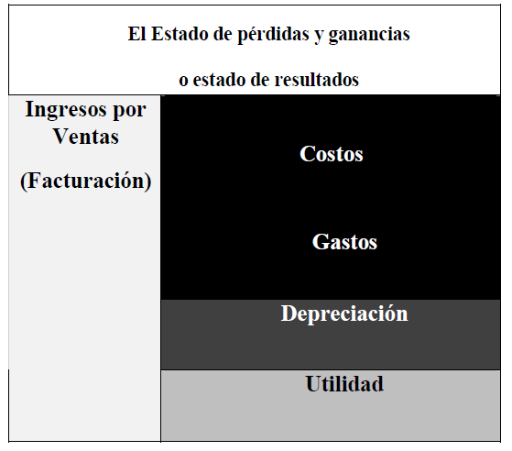

Slide 19














En este rubro se indica el valor que se vendió y se facturó por los bienes o servicios que se entregaron a los clientes. Estas ventas se pueden hacer de contado o a crédito.

Slide 20




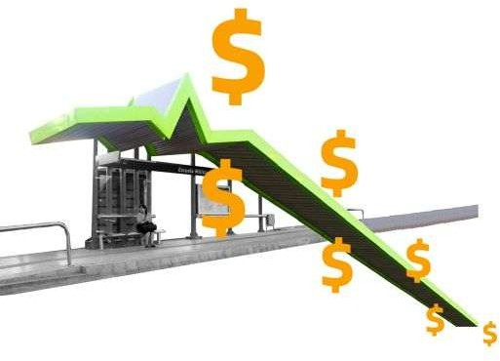




Todo producto o servicio que se ofrece a un cliente, le ha costado algo a la firma.
– Costos Variables

Slide 21





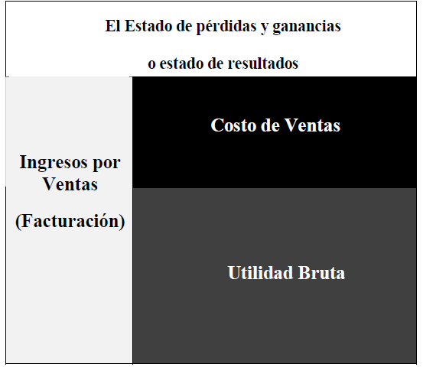












La diferencia entre el Ingreso por Ventas y el Costo de Ventas, se denomina Utilidad Bruta.
Utilidad Bruta = Ingreso por Ventas - Costo de Ventas

Slide 22













Estos gastos se les llama Gastos Generales y son independientes del volumen de
Operaciones que desarrolle la firma.
– Costos Fijos

Slide 23





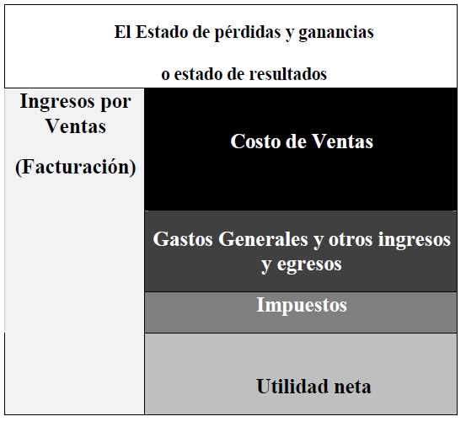


















Ventas
-Costo de ventas Utilidad bruta (GP)
-Gastos operativos Utilidad operativa (EBIT)
+/- Otros ingresos/egresos Utilidad antes de impuestos (EBT)
-Impuestos
Utilidad neta

Slide 24













Es una asignación, o si se desea, repartición del costo inicial de un activo en un período de tiempo; este período de tiempo está determinado por la ley.

Slide 25




















El estado de perdidas y ganancias muestra detalladamente como de ha obtenido la utilidad del ejercicio, mientras que el balance general únicamente muestra la utilidad, mas no la forma como se ha obtenido.

Slide 26



























Inventarios Excesivos
Exceso de cuentas por cobrar y cuentas por pagar
Inversión en activos fijos tangibles por encima de las necesidades de la Empresa
Condiciones operativas muy por debajo
de las demás empresas similares.
Volumen de ventas muy elevado no proporcional a la fuente de medios propios.
Planificación y distribución incorrecta de
la utilidad.

